Slide 1
랜덤 유닛 디펜스
2013184043
게임공학부 엔터테인먼트컴퓨팅 전공
양태윤

Slide 2
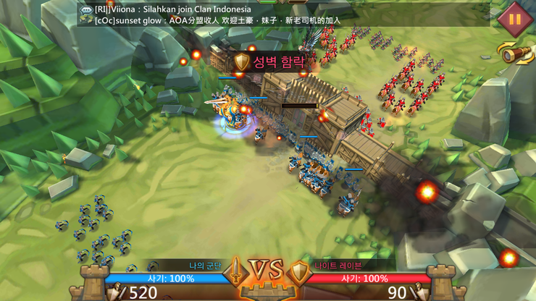
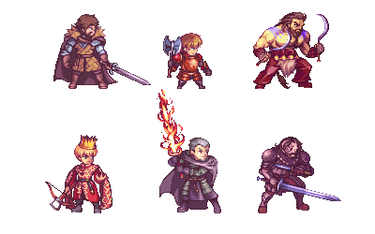
Game Concept
성으로 쳐들어 오는 몬스터들을 몰아내자!
출처 - THIS IS GAME
몰려오는 적들을 다양한 공격을 하는 유닛으로 방어.
유닛은 무작위로 선택.
마지막 보스를 잡으면 승리!!

Slide 3
개발 범위
내용 | 최소 범위 | 추가 범위
캐릭터 컨트롤 | 마우스 클릭위치로 이동 그 자리에 멈춰서 자동공격 | X
캐릭터 기술 | 일정 범위 접근 시 자동공격 | 불, 얼음, 독 속성의 특수 공격
맵 | 메인 맵 하나 | 최종보스, 중간보스 맵 추가
적 AI | 스폰된 위치에서 직선으로 이동 | 공격을 제일 적게 받는 곳으로 이동
난이도 | 난이도 증가시 체력 및 공격력 증가 | 스테이지 별로 다양한 몬스터 추가로 등장 몬스터 별 특성.(화염공격 면역등)
게임기능 | 적 제거시 골드획득. 스테이지 클리어 시 30초의 휴식시간 | 유닛생성 시 일정 확률로 높은 등급 유닛을 얻는다.
사운드 | 몬스터 및 플레이어 유닛 공격 사운드 | 승리, 패배 음악. 다양한 공격 사운드
애니메이션 | 이동 애니메이션 | 공격 애니메이션

Slide 4
개발 계획
주차 | 기본 계획 | 상세 계획
1주차 | 리소스 수집 | 유닛들과 몬스터 자료수집
 | 결과 | 유닛10종,몬스터10종,이펙트9가지 수집
2주차 | 오브젝트 띄우기 | 기본 유닛, 몬스터, 성벽 맵에 띄우기
 | 결과 | 리스트 형태로 오브젝트 관리 후 띄우기 성공
3주차 | 캐릭터 컨트롤 | 기본유닛 마우스에 의한 이동. 몬스터 성벽으로 이동
 | 결과 | 마우스로 선택하여 이동가능 몬스터 성벽으로 이동
4주차 | 충돌체크 | 몬스터, 유닛과 성벽간의 충동체크. 사각형 충동체크 알고리즘 구현
 | 결과 | 성벽과 충돌체크 구현

Slide 5
개발 계획
주차 | 기본 계획 | 상세 계획
5주차 | 투사체 | 기본유닛이 가까이 오는 적에게 투사체를 발사. 투사체에 맞으면 몬스터 체력 감소
 | 결과 | 사정거리에 들어오면 몬스터 위에 폭발 이펙트
6주차 | 유닛 종류 | 유닛뽑기장소에서 10종류의 유닛 뽑기 가능
7주차 | 스테이지 구성 | 점점 강해지는 몬스터, 맨 나중에 보스 출연 승리, 패배 설정
8주차 | 버그 찾기 | 버그 수정 후 릴리즈

Slide 6
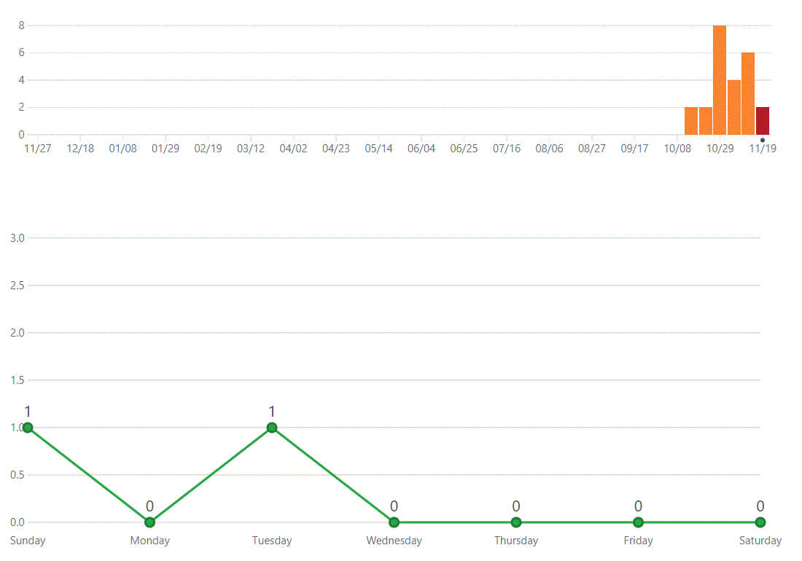
Github
Commit Page

Slide 7

실행영상

